Slide 1
РАЗВИВАЮЩАЯ ПРЕДМЕТНО-ПРОСТРАНСТВЕННАЯ СРЕДА В СООТВЕТСТВИИ С ФГОС ДО
Составитель: Филинкова А.В., воспитатель МБДОУ ПГО "Детский сад № 28"

Slide 2
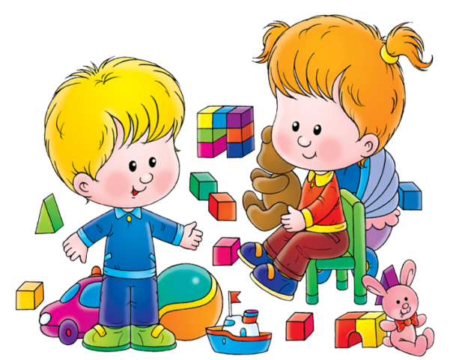
«Нет такой стороны воспитания, на которую обстановка не оказывала бы влияние, нет способности, которая находилась бы в прямой зависимости от непосредственно окружающего ребёнка конкретного мира. Тот, кому удастся создать такую обстановку, облегчит свой труд в высшей степени. Среди неё ребёнок будет жить – развиваться собственно самодовлеющей жизнью, его духовный рост будет совершенствоваться из самого себя, от природы…» Е.И. Тихеева
Развивающая предметно-пространственная среда
дошкольной образовательной организации (РППС ДОО):
часть образовательной среды, представленная специально организованным пространством, материалами, оборудованием и инвентарем, для развития детей дошкольного возраста в соответствии с особенностями каждого возрастного этапа, охраны и укрепления их здоровья, учёта особенностей и коррекции недостатков их развития.

Slide 3
Цели организации (РППС ДОО):
обеспечение максимальной реализации образовательного потенциала пространства;
обеспечение полноценного общения и совместной деятельности детей и взрослых;
обеспечение реализации различных общеобразовательных программ.

Slide 4
НОРМАТИВНАЯ БАЗА
Концепция содержания непрерывного образования
Утверждена Федеральным координационным советом по общему образованию Министерства образования РФ 17.06.2003
СанПиН
СанПиН 2.4.1.3049-13 "Санитарно- эпидемиологические требования к устройству, содержанию и организации режима работы дошкольных образовательных организаций» от 15.05.2013
Психолого-педагогические требования Минобрнауки России
Письмо Минобрнауки России №61/1912 от 17.05.1995 Методические указания «О психолого-педагогической ценности игр и игрушек»
Требования безопасности
ГОСТ 25779-90 «Игрушки. Общие требования безопасности и методы контроля» (с изменениями)
ГОСТ Р 51555-99 «Игрушки. Общие требования безопасности и методы испытаний. Механические и физические свойства»
ФГОС ДО
ФЗ №1155 от 17.10.2013
Закон «Об образовании»
№273-ФЗ от 29.12.2012
ФЗ №185 от 02.07.2013

Slide 5
РППС ДОО должна быть:
полифункциональной
доступной
трансформируемой
содержательно-насыщенной
вариативной
безопасной

Slide 6
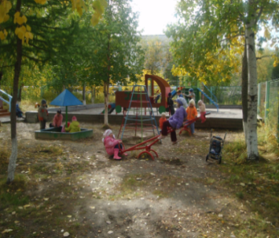
Насыщенность среды предполагает:
Разнообразие материалов, оборудования, инвентаря в группе и на участке
Должна соответствовать возрастным особенностям и содержанию программы

Slide 7
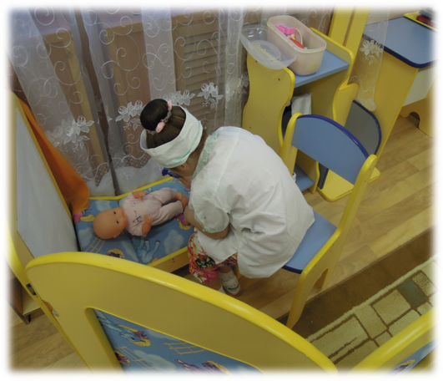
Трансформируемость пространства обеспечивает возможность изменений РППС в зависимости:
От образовательной ситуации
От меняющихся интересов детей
От возможностей детей

Slide 8
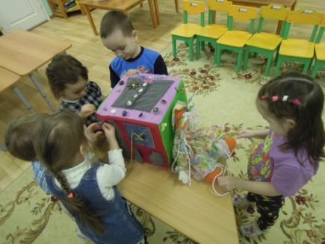
Полифункциональность материалов предполагает:
Возможность разнообразного использования различных составляющих предметной среды (детская мебель, маты, мягкие модули, ширмы и т.д.)
Наличие не обладающих жёстко закреплённым способом употребления полифункциональных предметов (в т. ч. природные материалы, предметы-заместители)

Slide 9
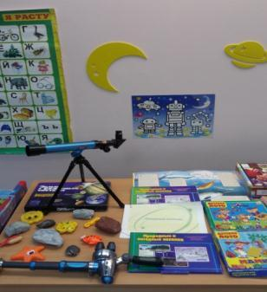
Доступность среды предполагает:
Доступность для воспитанников всех помещений, где осуществляется образовательная деятельность
Свободный доступ к играм, игрушкам, пособиям, обеспечивающим все виды детской активности
Исправность и сохранность материалов и оборудования

Slide 10
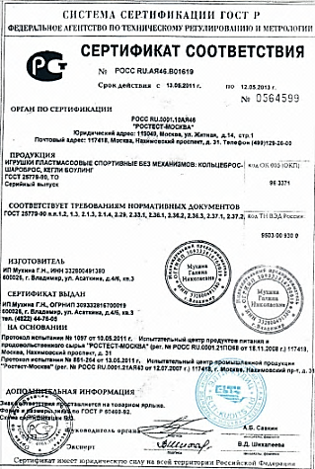
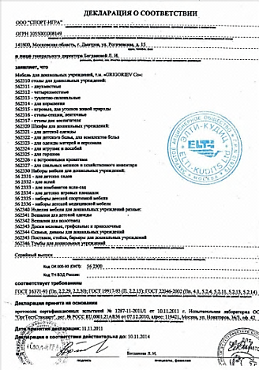
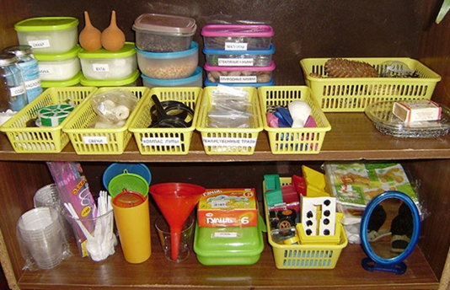
Безопасность среды
Соответствие всех её элементов по обеспечению надёжности и безопасности, т.е. на игрушки должны быть сертификаты и декларации соответствия

Slide 11
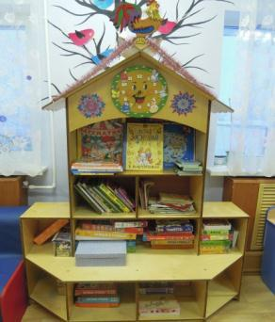
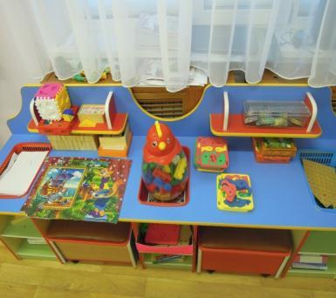
Вариативность среды
Адаптация РППС для:
• разных типов образовательных организаций
• содержания образовательных программ
• региональных культурных традиций
•специфики воспитательно - образовательных задач ДОО…
Вариативность среды предполагает:
• Наличие различных пространств
• Периодическую сменяемость игрового материала
• Разнообразие материалов и игрушек для обеспечения свободного выбора детьми
• Появление новых предметов

Slide 12
Принципы построения РППС ДОО
принцип дистанции;
принцип активности
принцип стабильности
принцип комплексирования
принцип эмоциогенности
принцип сочетания привычных и неординарных элементов
принцип открытости
принцип (Гендерный)

Slide 13
РППС в младшем дошкольном возрасте
Для детей этого возраста – достаточно большое пространство в группе для удовлетворения потребности в двигательной активности. Правильно организованная развивающая среда позволяет каждому малышу найти занятие по душе, поверить в свои силы и способности, научиться взаимодействовать с педагогами и со сверстниками, понимать и оценивать их чувства и поступки, а ведь именно это и лежит в основе развивающего обучения.
При создании развивающего пространства в групповом помещении необходимо учитывать ведущую роль игровой деятельности в развитии, это в свою очередь обеспечит эмоциональное благополучие каждого ребёнка, развитие его положительного самоощущения, компетентности в сфере отношений к миру, к людям, к себе, включение в различные формы сотрудничества, что и является основными целями дошкольного обучения и воспитания

Slide 14
РППС в среднем дошкольном возрасте
Организация жизни и воспитание детей пятого года жизни направлены на дальнейшее развитие умения понимать окружающих людей, проявлять к ним доброжелательное отношение, стремиться к общению и взаимодействию.
Предметно-развивающая среда группы организуется с учётом возможностей для детей играть и заниматься отдельными подгруппами. Пособия и игрушки располагаются так, чтобы не мешать их свободному перемещению. Необходимо предусмотреть место для временного уединения дошкольника, где он может подумать, помечтать

Slide 15
РППС в старшем дошкольном возрасте
В старшем дошкольном возрасте происходит интенсивное развитие интеллектуальной, нравственно-волевой и эмоциональной сфер личности. У детей изменяется психологическая позиция: они впервые начинают ощущать себя старшими среди других детей в детском саду. Воспитатель помогает дошкольникам понять это новое положение.
Предметно-развивающая среда организуется так, чтобы каждый ребёнок имел возможность заниматься любимым делом. Размещение оборудования по секторам позволяет детям объединиться подгруппами по общим интересам (конструирование, рисование, ручной труд, театрально-игровая деятельность, экспериментирование). Обязательными в оборудовании являются материалы, активизирующие познавательную деятельность, развивающие игры, технические устройства и игрушки и т.д. Широко используются материалы, побуждающие детей к освоению грамоты

Slide 16
Примерные центры по образовательным областям в свете требований ФГОС

Slide 17
Благодарю за внимание! Желаю успеха в профессиональной деятельности!

